Slide 1
AGr HOF
UAGr HOF in SMS
Arbeitspaket "Tipps für Führungs-WS"

Slide 2
Einleitung
Einleitung für PL
Die Mitglieder der AGr HOF haben auf den folgenden Seiten ein paar Gedanken zusammengetragen, welche in den Unternehmen folgende Schritte unterstützen können:
Erzeugung der Aufmerksamkeit der obersten Führung zum Thema HOF
Reduktion möglicher Bedenken bezüglich der Komplexität
Erzeugung eines möglichen Praxisbezugs
Die nachfolgenden Seiten 3 bis 8 können zum Aufbau eines Führungsworkshops verwendet werden.

Slide 3
Möglicher Ablauf
Mögl. Hilfsmittel
5. | Vorbereitungsaufgabe Ausgangslage Erlebnis schaffen HOF in der Prozesslandkarte Weitere Schritte | 0’ 0’ 0’ 0’ 0’

Slide 4
1. Vorbereitungsaufgabe
Mögl. Hilfsmittel
Vor dem Workshop wird zur Vorbereitung des Termins den Mitgliedern der obersten Führung folgendes Dokument zum Lesen zugestellt.
HOF-Leitsätze
https://www.voev.ch/de/Service/content_?download=19426

Slide 5
2. Ausgangslage
Mögl. Hilfsmittel
Gemäss Art. 5a und 5b EBV muss das SMS der Eisenbahnunternehmen den Anforderungen nach RL (EU) 2018/762 entsprechen.
Gemäss dieser Vorgabe sind die ISB und EVU zur Erlangung der NZB, SiBe und SiGe in der Pflicht, HOF gemäss dieser Vorgabe in Ihrem Führungssystem zu integrieren.
Veränderungen im Kontext der Organisationen unterstützen die Sinnhaftigkeit dieser Disziplin. So sind veränderte Bedürfnisse und Fähigkeiten der verschiedenen Generationen erkennbar oder aber auch ständige Weiterentwicklungen im Bereich des Fahrpersonals.
Dank der erfolgreichen Integration der HOF-Kriterien ist eine Reduktion von Fehlern zu erwarten.

Slide 6
3. Erlebnis schaffen
Mögl. Hilfsmittel
Einführung in Aufgabe
Spiel «Belastung» Film mit Aufgabe «P aus Text zählen»
Kurzer Erfahrungsaustausch
Was lernen wir daraus?

Slide 7
4. HOF in der Prozesslandkarte
Beispielbild
Verwenden Sie hierbei die eigene Prozesslandkarte und markieren die Prozesse, in welchen HOF zur Anwendung gelangen könnte
Unternehmensplanung
Operative Führung
Risiko- & Sicherheits-management
Krisenmanagement
Managementsystem
Führungsprozesse
Anforderungen der Anspruchsgruppen
Leistungserbringungsprozesse
erfüllte Anforderungen
Marketing & Vertrieb
Angebots-entwicklung
Betriebs-vorbereitung
Infrastruktur
Fahrzeuge
Fahrbetrieb
Betriebsleitung
Mitarbeiterprozesse
Lieferantenmanagement
& Beschaffung
Projektmanagement
Finanzen & Versicherungen
ICT & OT
Betriebsgebäude / Betriebsmittel
Unterstützungsprozesse

Slide 8
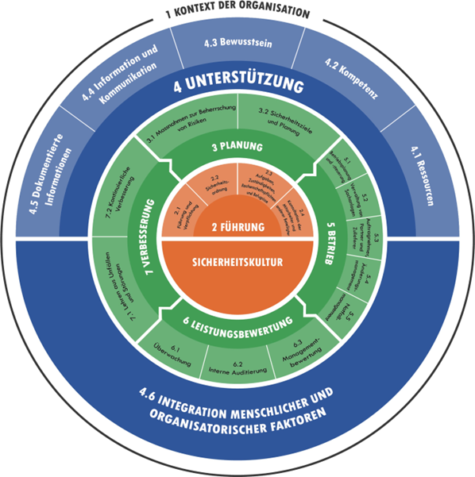
Oder anstelle Prozesslandkarte das SMS-Rad
Mögl. Hilfsmittel
Hinweise
HOF ist im SMS-Rad bewusst in der gesamten unteren Hälfte als wichtiges stützendes Element dargestellt.
HOF hat einen starken Zusammenhang mit der Sicherheitskultur (Hälfte im Kernelement)

Slide 9
5. Weitere Schritte zur Integration von HOF
Mögl. Hilfsmittel
Weitere detaillierte Hilfsmittel zur Unterstützung der Integration von HOF ins SMS Siehe hier
  A_Definitive Unterlagen

